Slide 1
第九章 输入/输出

Slide 2
第九章 输入/输出
9.1 概述
9.2 面向控制台的输入/输出
9.3 面向文件的输入/输出
9.4 面向字符串变量的输入/输出

Slide 3
本章内容
9.1 概述
9.2 面向控制台的输入/输出
9.3 面向文件的输入/输出
9.4 面向字符串变量的输入/输出

Slide 4
9.1 输入/输出概述
输入/输出（简称I/O）是程序的重要组成部分
输入：从外设（如：键盘、文件等）得到程序运行所需要的数据
输出：程序的运行结果要输出到外设（如：显示器、打印机、文件等）中
输入/输出功能在C++中是作为标准库（C++ standard library）的一部分来实现的
C++标准库提供了对基本数据类型的输入/输出操作；对于对自定义的类，可以重载这些输入/输出操作。
Notes:
程序没有输出（排序）或输入（helloworld）是可以的，但不能两者都没有

Slide 5
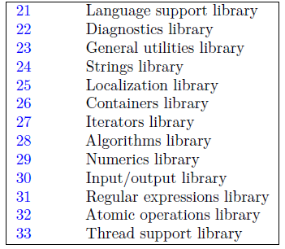

9.1 输入/输出概述
在C++中，输入/输出操作是基于字节流的：
把输入的数据看成逐个字节地从外设流入到内存
把输出的数据看成逐个字节地从内存流出到外设
C++ standard library
外设
内存
Notes:
stream ：本质就是缓冲区，专门用于IO而已（也可以理解为：水源与水池之间的水流）

Slide 6
9.1 输入/输出概述
根据数据来源和去向分类
面向控制台的I/O
面向文件的I/O，数据或程序保存在外存中
面向字符串变量的I/O，数据或程序保存在字符串变量中
根据设计范式分类
过程式 -- 通过从C语言保留下来的函数库中的输入/输出函数来实现
面向对象 -- 通过C++的I/O类库来实现

Slide 7
I/O类库中主要的类以及它们之间的关系
9.1 输入/输出概述 p305
ios
istream
控制台输入
ifstream
文件输入
istrstream
字符串变量输入
iostream
输入/输出
ostream
控制台输出
fstream
文件输入/输出
strstream
字符串变量输入/输出
ofstream
文件输出
ostrstream
字符串变量输出
Notes:
从类名来看，C++中的文件流类（fstream）继承流类（iostream）是符合面向对象的抽象与封装性的，
但iostream中实现了控制台io的功能？这是因为C/C++把控制台作为“标准输入输出设备”：

Slide 8
9.1 输入/输出概述
istream类的使用举例
通过创建istream类（或其派生类）的对象来进行输入操作。
istream类重载了操作符“>>”（抽取），用它可进行基本类型数据的输入操作。
例如：
istream in( ... );//创建输入对象in
in >> x; //x是一个变量
in >> y; //y是一个变量
in >> x >> y;
Notes:
重载后的输入操作>>的语义与移位运算的语义类似

Slide 9
9.1 输入/输出概述
ostream类的使用举例
通过创建ostream类（或其派生类）的对象来进行输出操作。
ostream类重载了操作符“<<”（插入），用它可进行基本类型数据的输出操作。
例如：
ostream out(...);//创建输出对象out
out << e1; //e1是一个表达式的数
out << e2; //e2是一个表达式数
out << e1 << e2;

Slide 10
本章内容
9.1 概述
9.2 面向控制台的输入/输出
9.3 面向文件的输入/输出
9.4 面向字符串变量的输入/输出

Slide 11
9.2 面向控制台的输入/输出p302
基于函数库的控制台I/O
头文件：include<cstdio> //或<stdio.h>
输出：
//输出字符ch，返回输出的字符或EOF
//EOF即end of file，是stdio.h中定义的常量-1
int putchar (int ch);
//输出p指向的字符串，返回非负整数（通常为0）或EOF
int puts(const char *p);
//输出基本类型的数据，返回输出的字符个数或负数
int printf(const char *farmat, <参数表>)
//常用的格式控制字符串见课本P302

Slide 12
char * const p和const char *p的区别
char *const p 修饰指针为常量 指针指向内容可以是变量~既 p＋＋这样的操作不合法 *p='3' 合法
const char * p 是p指向的内容是常量～p是变量～

Slide 13
9.2 面向控制台的输入/输出
基于函数库的控制台I/O
头文件：include<cstdio> //或<stdio.h>
输入：
//从键盘输入一个字符，返回输入的字符或EOF
int getchar ();
//从键盘输入字符串并放入p指向的内存空间，返回p或NULL
char *gets(char *p);
//输入基本类型的数据，返回输入的数据个数或EOF
int scanf(const char *farmat, <参数表>)
//常用的格式控制字符串见课本P302

Slide 14
对于scanf，格式“%e”“%E”和“%f”要求相应的参数为“float*”类型，可以用“%le”“%IE”和“%lf”来表示“double*”类型的参数。例如:
int i;
double j;
scanf("i=%d,j=%lf",&i,&j);
输入可以为:
i=10,j=123.4
在上面的输人中，10和123.4 是真正需要的数据，其他字符是为了与格式字符串中的普通字符进行匹配。

Slide 15
值得注意的是，与函数 printf一样，在使用函数 scanf时，如果格式字符串中指定的数据类型和个数与<参数表>中数据的类型和个数不致，则往往得不到正确的输入结果例如，下面的输人操作将得不到正确的结果:
int x;
double y;
scanf("x=%d,y=%d",&x,&y);//x能得到正确的输入值，但y得不到正确的输入值
scanf("x=%d",&x,&y);
//x得到了输入的值，但y没有得到输入的值，它还是原来的值

Slide 16
前面的输人函数是带输入缓存的，输入的数据并不直接放人程序的变量中，而是先放在系统的一个缓冲区内，只有当用户最后键人“回车”时，输入的数据才会放入程序的变量中。在有些操作系统平台上的C++实现中还提供了一些不带输入缓存的函数，如:
int getch();//不带缓冲的字符输入，输入的字符不回显到显示器(用于密码输入)
int getche();//不带缓冲的字符输入，输入的字符回显到显示器
例如，下面的程序段等待用户输人任意键后继续执行
printf("Press any key to continue:");
getch();

Slide 17
9.2 面向控制台的输入/输出
基于类库的控制台IO
输出
输入
抽取/插入操作符 >> 和 << 的重载

Slide 18
9.2 面向控制台的输入/输出 P306
预定义的静态I/O对象：cin、cout、cerr、clog
cin属于istream类的对象，对应计算机系统的标准输入设备；
cout属于ostream类的对象，对应着计算机系统的用于输出程序正常运行结果的标准输出设备;
cerr和clog属于ostream类的对象，对应计算机系统的用于输出程序错误信息的设备，通常情况下它们都对应着显示器;
在进行控制台输入/输出时，程序中需要有下面的包含命令：#include <iostream>

Slide 19
9.2 面向控制台的输入/输出
插入操作符 << 的控制台输出示例：
#include <iostream>
using namespace std;
......
int x;
char ch;
int *p = &x;
......
cout << x ; //输出x的值
cout << ch; //输出ch的值
cout << “hello” //输出字符串"hello"
cout << p; //输出变量p的值，即变量x的地址
//以连续方式输出，并使用操纵符以十六进制输出x的值，然后换行
cout << hex << x << endl << ch << “hello” << p;
对于指针的输出有一个特例，即输出指向字符串的指针时，并不输出字符串的首地址，而是输出字符串。例如:
特例！
const char *q = "abcd";
cout << q; //输出字符串
cout << (void *)q; //输出q,
"abcd"首地址

Slide 20
常用输出操纵符 p307
操纵符
含义
endl
输出换行符，并执行flush操作
flush
使输出缓存中的内容立即输出
dec
十进制输出
oct
八进制输出
hex
十六进制输出
setprecision(int n)
设置浮点数有效数字的个数或小数点后数字的位数
setiosflags(long flags)/
resetiosflags(long flags)
设置/取消输出格式，flags的取值可以是：
ios::scientific（以指数形式显示浮点数），
ios::fixed（以小数形式显示浮点数），等等

Slide 21
常用输出操纵符
对于浮点数（float、double和long double）
当输出格式为ios::scientific或ios::fixed时，操纵符setprecision(int n)用于设置浮点数的小数点后面的位数（分别采用科学计数法和固定小数点的格式）
当输出格式既不为ios::scientific也不为ios::fixed时（称为自动方式），操纵符setprecision(int n)用于设置浮点数的有效数字个数（采用科学计数法）
需要首先导入头文件<iomanip>
Notes:
ios::scientific为科学计数法表示
ios::fixed为固定小数位数的表示
当输出格式不是以上两者时，setprecision(int n)控制浮点数的有效数字个数，
对整数没有任何作用。

Slide 22
9.2 面向控制台的输入/输出
除了通过插入操作符 << 进行输出外，也可以用ostream类提供的一些基于字节流的操作来进行输出，例如：
//输出一个字节
ostream& ostream::put(char ch);
//输出p所指向的内存空间中count个字节
ostream& ostream::write(const char *p, int count);
ostream对象常用的成员函数
由于输出操作往往是带缓存的，输出的内容不一定能立即在输出设备上出现，如果要立即输出缓存中的内容，可以用输出操纵符 flush来实现:
cout << i << j<< flush; //使变量i和j的值立即显示在标准输出设备上

Slide 23
9.2 面向控制台的输入/输出
基于类库的控制台IO
输出
输入
抽取/插入操作符 >> 和 << 的重载

Slide 24
9.2 面向控制台的输入/输出
任何基本类型的数据都可以通过抽取操作符 >> 输入。在输入时，各个数据之间用空白符分开，最后输入一个回车符。例如：
#include <iostream>
using namespace std;
......
int x;
double y;
char str[10];
cin >> x; cin >> y; cin >> str;
或
cin >> x >> y >>str;

Slide 25
另外，也可以通过一些操纵符来控制输入的行为，例如，下面的操纵符 setw 用于指定输人字符的最大个数:
//使用操纵符控制输入格式，把输入的前9个字符和一个'\0'放入str中
cin >> setw(10) >> str;

Slide 26
9.2 面向控制台的输入/输出
可以使用istream类的基于字节流的成员函数来进行输入，例如：
//输入一个字节
istream& istream::get(char &ch);
//输入一个字符串直到输入了count-1个字符或遇到delim指定的字符为止，并自动加上一个'\0'字符
istream& istream::getline(char *p, int count, char delim=‘\n’);
//读入count个字符至p所指向的内存空间中
istream& istream::read(char *p, int count);
\n 的意思是：回车换行
Notes:
delimiter：分隔符

Slide 27
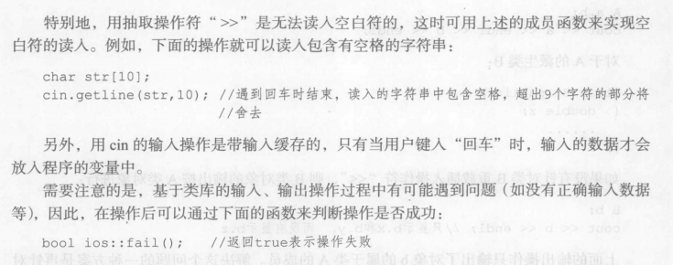

Slide 28
9.2 面向控制台的输入/输出
基于类库的控制台IO
输出
输入
抽取/插入操作符 >> 和 << 的重载

Slide 29
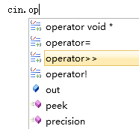
9.2 面向控制台的输入/输出
为了能用抽取操作符 >> 和插入操作符 << 对自定义类的对象进行输入/输出操作，就需要为自定义的类重载插入操作符 << 和抽取操作符 >>
两者分别是对象cin和cout的成员函数，但可以作为全局函数重载。
见下页例

Slide 30
9.2 面向控制台的输入/输出
抽取/插入操作符按友元全局函数的方式重载：
class A
{ int x, y;
public:
......
friend ostream& operator << (ostream& out, const A &a)；
};
ostream& operator << (ostream& out, const A &a)
{ out << a.x << ',' << a.y;
return out;
}
.....
A a;
cout << a << endl;
Notes:
抽取/插入操作符通常按友元全局函数的方式重载。
1）第一个形参的类型必须是ostream&，而不是能ostream，否则将会采用值传递的方式-进而复制一个输出流-从而出现同一硬件资源被多个流控制的情况；
2）返回值的类型和原因同上；
3）当out对应的实参是文件流、字符串流的时候，同上。
2. 如果按照成员函数重载，也可以，那么操作符的左侧参数就必须是this指向的对象本身，这样，就不能实现形如 cin << ... << ... 的IO对象在最左侧的形式了。
3. 但是作为成员函数重载，还有一点好处，就是可以实现动态绑定效果。

Slide 31
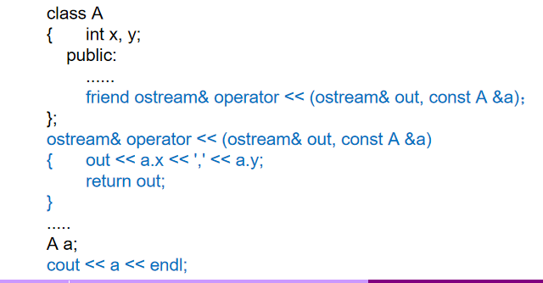
抽取/插入操作符通常按友元全局函数的方式重载。
1）第一个形参的类型必须是ostream&，而不是能ostream，否则将会采用值传递的方式-进而复制一个输出流-从而出现同一硬件资源被多个流控制的情况；
2）返回值的类型和原因同上；
3）当out对应的实参是文件流、字符串流的时候，同上。
2. 如果按照成员函数重载，也可以，那么操作符的左侧参数就必须是this指向的对象本身，这样，就不能实现形如 cin << ... << ... 的IO对象在最左侧的形式了。
3. 但是作为成员函数重载，还有一点好处，就是可以实现动态绑定效果。

Slide 32
class B: public A
{ int z;
......
}
如果没有针对类B重载插人操作符“<<”，则B类对象的输出按A类对象进行:
B b;
cout<< b << endl; //只显示b.x和b.y，而没有显示b.z

Slide 33
9.2 面向控制台的输入/输出
抽取/插入操作符在子类中的再次重载：
class B: public A
{ int z;
public:
......
friend ostream& operator << (ostream& out, const B &b)；
};
ostream& operator << (ostream& out, const B &b)
{ out << (A&) b << ',' << b.z;
return out;
}
.....
B b;
cout << endl;

Slide 34
9.2 面向控制台的输入/输出
复习：只有使用对象的指针或引用时，才会出现动态绑定
因此，再次重载子类的抽取/插入操作符，也不能实现以下的动态绑定：
A *p=new B;
……
//无论p指向父类或子类，都将调用A的重载插入操作符 <<
cout << *p;
解决办法见下页

Slide 35
class A
{ int x,y;
public:
......//在类A中定义虚函数display来完成打印功能，并由operator <<调用
virtual void display(ostream& out) const
{ out << x << ',' << y ; }
};
ostream& operator << (ostream& out, const A& a)
{ a.display(out); //动态绑定到A类或B类对象的display
return out;
}
class B: public A
{ double z;
public:
......
//在类B中覆盖虚函数display
void display(ostream& out) const
{ A::display(out); out << ',' << z; }
};

Slide 36
本章内容
9.1 概述
9.2 面向控制台的输入/输出
9.3 面向文件的输入/输出
9.4 面向字符串变量的输入/输出

Slide 37
9.3 面向文件的输入/输出
在C++中，把文件看成是由一系列字节所构成的字节串，称为流式文件。对文件中数据的操作通常是逐个字节地进行：
打开文件：目的是把程序中表示文件的变量/对象与外部的具体文件联系起来，并建立内存缓冲区。
文件读写：每个打开的文件都有一个隐式的读写位置指针,它指出文件的当前读写位置；进行读写操作时，每读入或写出一个字节，该指针会自动往后移动一个字节。
关闭文件：目的是把内存缓冲区中的内容写入到文件中，并归还打开文件时申请的内存资源。
位置指针
Notes:
文件首先是操作系统中的概念

Slide 38
9.3 面向文件的输入/输出
文件中数据的存储方式
文本方式（text）：用于存储具有“行”结构的文本数据，只包含可显示字符和有限的几个控制字符（如：\n、\t ）。
例：文本方式存储整数1234567 ：把1、2、3、4、5、6、7的ASCII码（共7个字节）写入文件。
二进制方式（binary）：用于存储无显式结构的数据，可以包含任意的二进制字节。
二进制方式存储整数1234567 ：把整数1234567的计算机内部表示（比如每个整数的补码占4个字节）分解成字节写入文件。
Notes:
文件是操作系统中的概念
文件头具有文件编码方式等信息（ASCII or Unicode or Binary or …）
\r回到行首
\n回车
\t到下一个制表符位置

Slide 39
9.3 面向文件的输入/输出
基于函数库的文件I/O
头文件：include<cstdio> //或<stdio.h>
打开文件、关闭文件、位置指针：
//打开文件，若打开成功则返回FILE*类型的指针，否则NULL
File *fopen(const char *filename, const char *mode);
其中，filename是要打开的外部文件名; mode表示打开方式，它可以是:。
“w”:打开一个外部文件用于写操作，如果外部文件已存在，则首先把它的内容清除:否则先创建该外部文件。
"a”:打开一个外部文件用于添加(从文件末尾)操作。如果外部文件不存在，则先创建该外部文件。
Notes:
mode指定打开方式：
取值为“r”表示只读、“w”——位置指针指向文件头、“a” ——位置指针指向文件尾
加上+表示读写方式 ；再加上“t” 或“b”以文本或二进制方式打开
origin取值可以是SEEK_CUR(当前位置) 、SEEK_END(文件末尾)、SEEK_SET(文件头)
offset的值可以是正负数

Slide 40
9.3 面向文件的输入/输出
基于函数库的文件I/O
头文件：include<cstdio> //或<stdio.h>
打开文件、关闭文件、位置指针：
//打开文件，若打开成功则返回FILE*类型的指针，否则NULL
File *fopen(const char *filename, const char *mode);
在打开方式“w"或“a”的后面还可以加上”b”，指出以二进制方式打开文件。
以“w“方式打开文件时，文件位置指针指向文件的头;
以“a"方式打开文件时，文件位置指针指向文件的尾。
Notes:
mode指定打开方式：
取值为“r”表示只读、“w”——位置指针指向文件头、“a” ——位置指针指向文件尾
加上+表示读写方式 ；再加上“t” 或“b”以文本或二进制方式打开
origin取值可以是SEEK_CUR(当前位置) 、SEEK_END(文件末尾)、SEEK_SET(文件头)
offset的值可以是正负数

Slide 41
9.3 面向文件的输入/输出
基于函数库的文件I/O
头文件：include<cstdio> //或<stdio.h>
打开文件、关闭文件、位置指针：
//关闭文件，若关闭成功则返回0
int fclose(FILE *stream);
//将位置指针从origin偏移offset，若成功则返回0，否则失败
int *fseek(FILE *stream, long offset, int origin);
//获取位置指针的当前位置
long *ftell(FILE *stream);
//判断位置指针是否在文件末尾，若是则返回0
int *feof(FILE *stream);
Notes:
mode指定打开方式：
取值为“r”表示只读、“w”——位置指针指向文件头、“a” ——位置指针指向文件尾
加上+表示读写方式 ；再加上“t” 或“b”以文本或二进制方式打开
origin取值可以是SEEK_CUR(当前位置) 、SEEK_END(文件末尾)、SEEK_SET(文件头)
offset的值可以是正负数

Slide 42
9.3 面向文件的输入/输出
基于函数库的文件I/O
输出：
//输出字符，若成功则返回输出的字符
int fputc(int c, FILE *stream);
//输出字符串，若成功则返回一个非负整数
int fputs(const char *string, FILE *stream);
//输出基本类型的数据，返回输出的字符数
int fprintf(FILE *stream, cost char *format, <参数表>)
//按字节块输出：size为字节块的尺寸，count为字节块的个数
//返回输出的字符个数或负数（出错）
size_t fwrite(const void *buffer, size_t size, size_t count,
FILE *stream)
前3个函数主要用于以文本方式输出数据，而第4个函数则是用于以二进制方式输出数据

Slide 43
9.3 面向文件的输入/输出
基于函数库的文件I/O
输入：
//输入一个字符，返回字符的编码
int fgetc(int c, FILE *stream);
//输入字符串，若成功则返回该字符串，否则NULL
char* fgets(const char *string, int n, FILE *stream);
//输入基本类型的数据，返回值为读入并存储的数据个数
int fscanf(FILE *stream, cost char *format, <参数表>)
//按字节块输入。size为字节块的尺寸，count为字节块的个数
//返回值为读入的字节块的个数
size_t fread(const void *buffer, size_t size, size_t count,
FILE *stream)
前3个函数主要用于以文本方式输出数据，而第4个函数则是用于以二进制方式输出数据

Slide 44
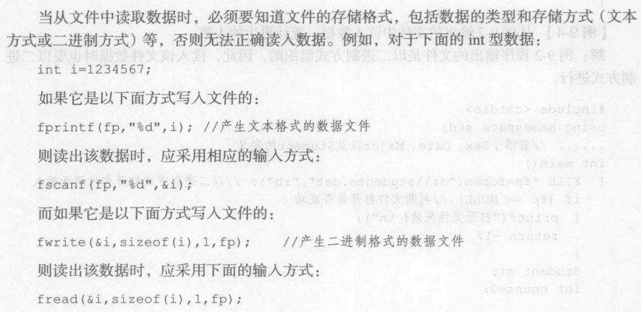

Slide 45
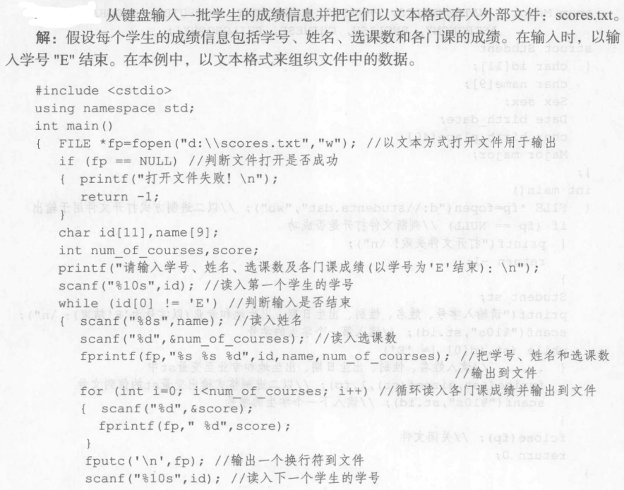

P313

Slide 46
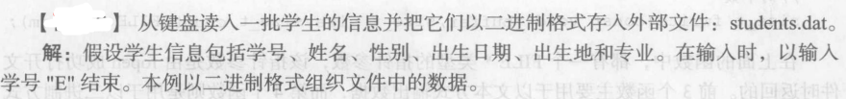
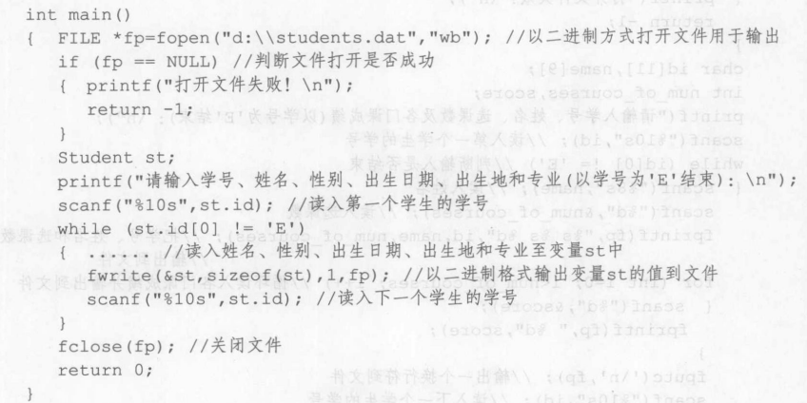
……
P313

Slide 47
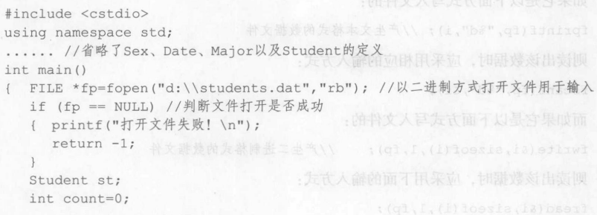
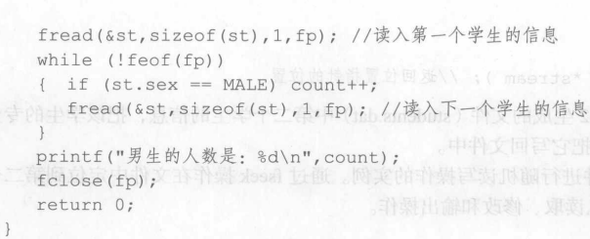
从例8-2输出的文件中读人数据，统计男生的人数。
解:例8-2程序输出的文件是以二进制方式组织的，因此，读人该文件数据时也要以二进制方式进行。
P316

Slide 48
3.文件的输入/输出操作
以"w"或"a"方式打开的文件只能对其进行输出操作;以"r方式打开的文件只能对其进行输人操作。如果需要打开一个文件既能用于输出又能用于输人(读写方式)，则应采用下面的函数打开文件:
FILE *fopen( const char *filename， const char *mode );
其中，mode可以是:
"r+":打开一个外部文件用于读/写操作。文件必须存在。
"w+":打开一个外部文件用于读/写操作。如果文件不存在，则首先创建一个空文件否则首先清空已有文件中的内容。
"a+":打开一个外部文件用于读/添加操作。如果文件不存在，则首先创建一个空文件以这种方式打开的文件，输出操作总是在文件尾进行。
另外，在"r+"、"w+"或"a+"的后面还可以加上""或“b"，以区别文本或二进制方式打开

Slide 49
4.随机输入/输出
文件位置指针也可以用一个函数来显式地指定:
int fseek(EFILE *stream,long offset,int origin);
//显式地指定文件位置指针的位置
其中，origin 指出参考位置，它可以是 SEEK_CUR(当前位置)SEEK_END(文件末尾)或SEEK_SET(文件头);offset 为移动的字节数(偏移量)，它可以为正值(向后移动)或负值(向前移动)。
例如:
fseek(fp,10, SEEK_SET); //位置指针移至第11个字节处fseek(fp,10, SEEK_CUR); //位置指针移向后移动10个字节 (以当前位置为基准)
fseek(fp,-10, SEEK_END);//位置指针移至倒数第10个字节处

Slide 50
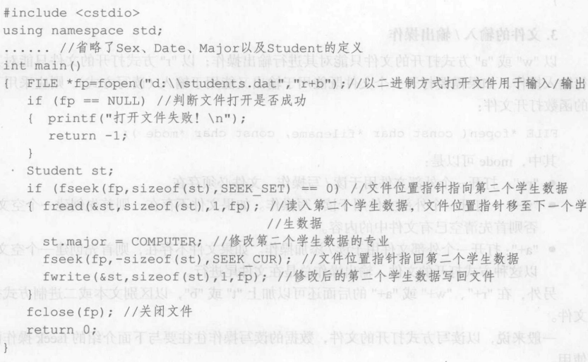
读人例8-2生成的文件(studentsdat)中第二个学生的信息，把该学生的专业修改成COMPUTER，然后把它写回文件中。
解:本例给出对文件进行随机读写操作的实例。通过 fseek 操作在文件中定位到第二个学生的信息，然后进行信息读取、修改和输出操作。
P317

Slide 51
9.3 面向文件的输入/输出
基于类库的文件IO
输出
输入
输出/输出

Slide 52
9.3 面向文件的输入/输出
打开/关闭文件
在利用I/O类库中的类进行外部文件的输入/输出时，程序中需要下面的包含命令： #include <fstream>
创建ofstream类的对象，建立与外部文件之间的联系：
ofstream out_file(<文件名>, <打开方式>); //或下面的方式
ofstream out_file; out_file.open(<文件名>, <打开方式>);
判断文件是否成功打开可以采用以下方式
if (!out_file) //或 out_file.fail() 或 !out_file.is_open()
{ ...... } //失败处理
文件输出操作结束时，要使用ofstream的成员函数close关闭文件：out_file.close();
ofstream类是ostream类的派生类
必须是#include <fstream>，而不能是<ofstream>或<ifstream>
Notes:
必须是#include <fstream>，而不能是<ofstream>或<ifstream>
另外，#include “…”表示先在包含该命令的源文件所在目录下进行查找，然后在系统指定目录下查找
ofstream类是ostream类的派生类
关闭文件的目的：把文件内存缓冲区的内容写到文件中。

Slide 53
9.3 面向文件的输入/输出
打开方式
ios::out：若外部文件已存在，则先把它的内容清除；否则，先创建该外部文件。文件位置指针指向文件中的第一个字节。
ios::app：若外部文件不存在，则先创建该外部文件。文件位置指针指向文件末尾。
ios::out | ios::binary或者ios::app | ios::binary 表示按二进制方式打开文件写或添加。
默认的打开方式是文本方式
ios::out = w方式
ios::app = a方式
Notes:
ios::out = w方式
ios::app = a方式
为什么要用按位或操作符 | 呢？举例说明如下：
假设ios::out的值为10…00，ios::binary的值为00…01，那么按位或操作之后就是10…01，即同时表示out和binary两种方式

Slide 54
9.3 面向文件的输入/输出
使用插入操作符 << 或ofstream的成员函数进行输出。例如：
int x; double y; ......
//以文本方式输出数据到文件
ofstream out_file("d:\\myfile.txt", ios::out);
if (!out_file) exit(-1);
out_file << x << ' ' << y << endl;
//以二进制方式输出数据
ofstream out_file(“d:\\myfile.dat”, ios::out | ios::binary);
if (!out_file) exit(-1);
out_file.write((char *)&x, sizeof(x));
out_file.write((char *)&y, sizeof(y));

Slide 55
9.3 面向文件的输入/输出
基于类库的文件IO
输出
输入
输出/输出

Slide 56
9.3 面向文件的输入/输出
打开/关闭文件
在利用I/O类库中的类进行外部文件的输入/输出时，程序中需要下面的包含命令：#include <fstream>
创建一个ifstream类的对象，建立与外部文件之间的联系
ifstream in_file(<文件名>, <打开方式>);
ifstream in_file; in_file.open(<文件名>, <打开方式>);
判断文件是否成功打开可以采用以下方式：
if (!in_file) //或 in_file.fail() 或 !in_file.is_open()
{ ...... } //失败处理
文件输入操作结束时，要使用ifstream的成员函数close关闭文件：in_file.close();
Notes:
ifstream类是istream类的派生类

Slide 57
9.3 面向文件的输入/输出
打开方式
ios::in：打开文件进行读操作。如果外部文件不存在则打开文件失败。位置指针指向文件的第一个字节。
ios::in| ios::binary：表示按二进制方式打开文件。
默认的打开方式是文本方式。
是否正确输入
bool ios::fail () const;
输人操作结束后，应使用 close 关闭文件:
in file.close();

Slide 58
9.3 面向文件的输入/输出
使用抽取操作符 >> 或ifstream的成员函数进行输入。例如：
int x; double y; ......
//以文本方式输入数据
instream in_file("d:\\myfile.txt", ios::in);
if (!in_file) exit(-1);
in_file >> x >> y;
//以二进制方式输入数据
instream in_file(“d:\\myfile.dat”, ios::in | ios::binary);
if (!in_file) exit(-1);
in_file.read((char *)&x, sizeof(x));
in_file.read((char *)&y, sizeof(y));

Slide 59
9.3 面向文件的输入/输出
输入/输出与随机存取
操作文件指针的位置使用下面的函数：
//指定绝对位置
ostream& ostream::seekp(<位置>)；
//指定相对位置，<参照位置>可以取以下值：
//ios::beg(文件头)、ios::cur (当前位置)、ios::end (文件尾)
ostream& ostream::seekp(<偏移量>, <参照位置>);
//获得指针位置
streampos ostream::tellp();

Slide 60
9.3 面向文件的输入/输出
操作文件指针的位置使用下面的函数：
//指定绝对位置
istream& istream::seekg(<位置>)；
//指定相对位置，<参照位置>可以取以下值：
//ios::beg(文件头)、ios::cur (当前位置)、ios::end (文件尾)
istream& istream::seekg(<偏移量>, <参照位置>);
//获得指针位置
streampos istream::tellg();
//ios类的成员函数eof用于判断文件是否结束，
//该函数返回非0表示上一次读操作遇到了文件结尾
int ios::eof();

Slide 61
9.3 面向文件的输入/输出
基于类库的文件IO
输出
输入
输出/输出

Slide 62
9.3 面向文件的输入/输出
如果需要打开一个既能读入数据、也能输出数据的文件，则需要创建一个fstream类的对象。
创建fstream类的对象并建立与外部文件的联系时，文件打开方式应为：
ios::in | ios::out：可在文件任意位置读写
ios::in | ios::app：可在文件任意位置读，但只能在文件末尾写
Notes:
类fstream是类iostream的派生类

Slide 63
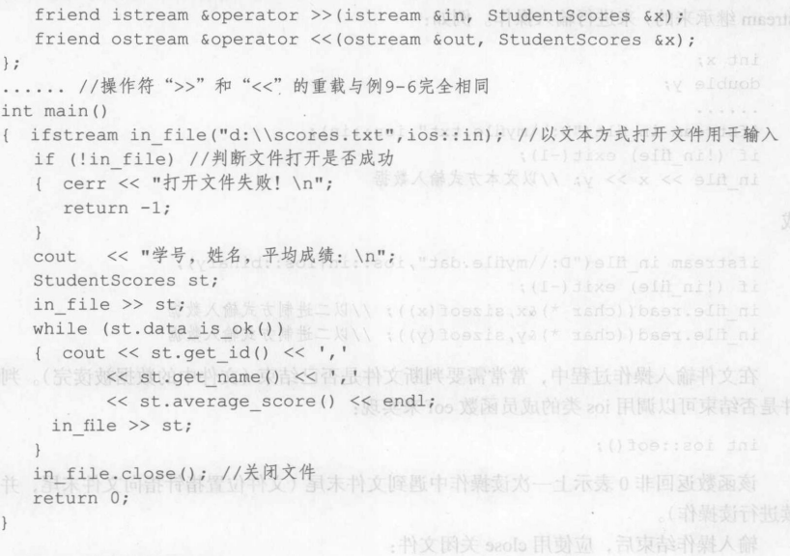
用IO类库中的类实现例8-3中程序的功能。
解:例8-3 的程序用库函数来实现文本文件数据的输入，下面利用I/类来实现相同的功能
……
P321

Slide 64
本章内容
9.1 概述
9.2 面向控制台的输入/输出
9.3 面向文件的输入/输出
9.4 面向字符串变量的输入/输出

Slide 65
9.4 面向字符串变量的输入/输出
将字符串变量作为输入源/输出目的地：
程序中的有些数据并不直接输出到标准输出设备或文件，而是需要保存在某个字符串变量中。
程序中的有些数据并不直接从标准输入设备或文件输入，而是需要从某个字符串变量中读入。

Slide 66
9.4 面向字符串变量的输入/输出
首先，#include <strstream>
再创建类istrstream、ostrstream或strstream的对象。
然后，用与基于I/O类库的文件输入/输出类似的操作进行输入/输出即可，例如：
对于ostrstream类 ：
char buf[100];
……
ostrstream str_buf; //或ostrstream str_buf(buf,100);
str_buf << x << y << endl;
对于istrstream类
char buf[100];
istrstream str_buf(buf); //或istrstream str_buf(buf,100);
……
str_buf >> x >> y;
Notes:
必须是#include <strstream>，而不能是<ostrstream>或<istrstream>

Slide 67
9.4 面向字符串变量的输入/输出
使用ostrstream类的成员函数str可获取str buf中字符串缓存的首地址，例如
char *p=str buf.str();
在C++新标准中，类istrstream、ostrstream和strstream分别被istringstream、ostringstream和stringstream所替代（在头文件<sstream>中声明）

Slide 68
1、编写一个拷贝程序，它能把一个文件中的内容复制到另一个文件中去。

Slide 69
1、编写一个拷贝程序，它能把一个文件中的内容复制到另一个文件中去。
//copy.cpp
#include <iostream>
#include <fstream>
using namespace std;
int main(int argc, char *argv[])
{ if (argc != 3)
{ cout << "copy <src> <dst>\n";
return -1;
}
ifstream in_file(argv[1],ios::in|ios::binary);
if (!in_file)
{ cout << "source file open failure!\n";
exit(-1);
}
ofstream out_file(argv[2],ios::out|ios::binary);
if (!out_file)
{ cout << "destination file open failure!\n";
exit(-1);
}
char ch;
in_file.get(ch);
while (!in_file.eof())
{ out_file.put(ch);
in_file.get(ch);
}
in_file.close();
out_file.close();
return 0;
}

Slide 70
2. 编写一个程序，统计一个文本文件的行数。

Slide 71
//lines.cpp
#include <iostream>
#include <fstream>
using namespace std;
int main(int argc, char *argv[])
{ if (argc != 2)
{ cout << "lines <filename>\n";
return -1;
}
ifstream in_file(argv[1],ios::in);
if (!in_file)
{ cout << "source file open failure!\n";
exit(-1);
}
char str[1024]; //文件的每一行最大字符数不能超过1024
int count=0; //用于行数统计
while (!in_file.eof())
{ count++;
in_file.getline(str,1024);
}
in_file.close();
cout << count << endl;
return 0;
}

